Slide 1
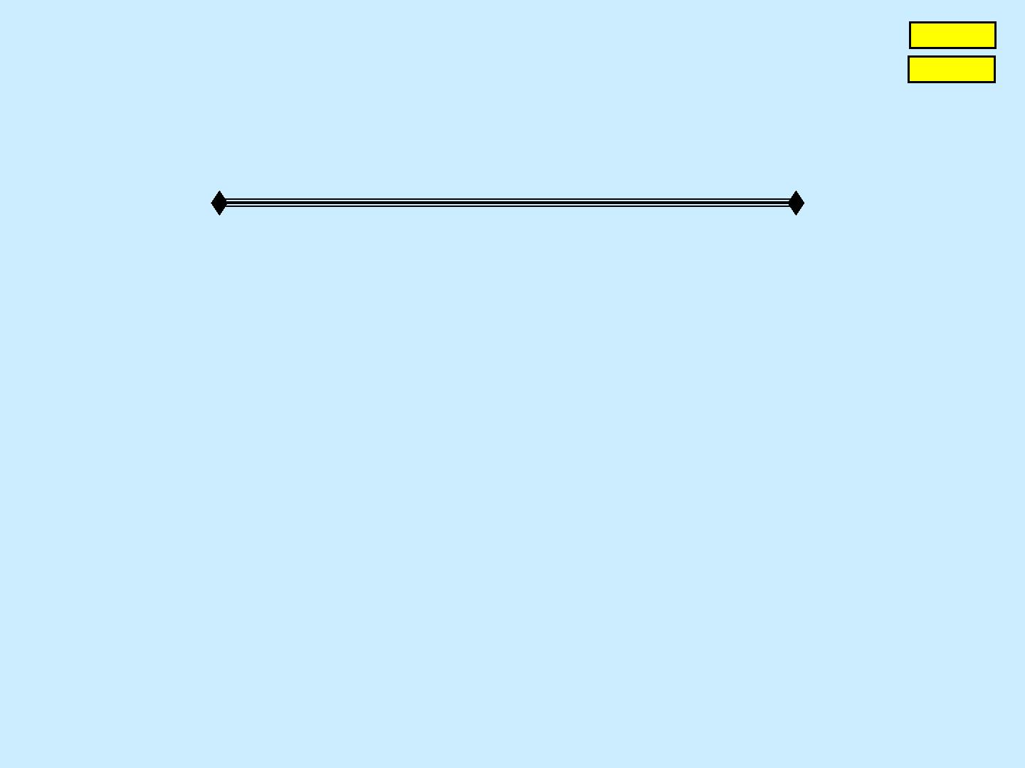

С.А.Матасов
Главная
Пневматический метод экстракции вклиненной видеокапсулы
Аннотация
Метод обеспечивает экстракцию вклиненной кишечной видеокапсулы, но может быть
использован и для ее интракции.
Видеокапсула - это цилиндр с округлыми концами габаритами около 11х24 мм.
Утверждения, что перистальтика обеспечила беспроблемную эндоскопию кишечника -
не более чем реклама. Первая проблема капсульной эндоскопии – проглатывание
капсулы, вторая – недостаточный ресурс батареи в связи с длительным нахождением
капсулы в желудке и двенадцатиперстной кишке, третья – угроза вклинивания лы
в патологически суженный участок кишки. Частота вклинивания достигает 13% [1, 2]
Эти проблемы пытаются устранять гибким эндоскопом и механическим инструментом
для удаления инородных тел. Инструмент представляет собой традиционную единицу
боуден-тяга, на дистальном конце которой расположен фиксатор тела в виде корзины,
захвата или сетки, на проксимальном - ручной привод тяги.
Технология, использующая инструмент с корзиной, предполагает следующие
последовательные манипуляции:
1. Приближение конца эндоскопа к инородному телу.
2. Введение инструмента в канал эндоскопа и затем в полость кишки.
© Публикация представленных материалов только с письменного согласия автора. Ссылка на www.coloncancer.lv обязательна
1

Slide 2


С.А.Матасов.
Пневматический метод экстракции вклиненной видеокапсулы
3. Подведение корзины под инородное тело.
4. Фиксацию инородного тела.
5. Выведение эндоскопа с инородным телом наружу.
Округлая форма, гладкая и твердая поверхность, отсутствие бокового доступа
затрудняют механическую фиксацию и экстракцию вклиненной капсулы.
Многочисленные попытки подвести корзину под капсулу травмируют кишку, угрожают
перфорацией; рост газового пузыря, видимого при рентгеноскопии живота выше
капсулы, будет свидетельствовать о прогрессирующей кишечной непроходимости,
требующей, как известно, операции, включающей: лапаратомию, энтеротомию,
извлечение капсулы, наложение кишечных швов.
Фокус пневматического метода - использование отрицательного давления,
подаваемого в полость между торцом эндоскопа и видимым полюсом капсулы.
Полость формирует эластичная втулка, располагаемая на конце эндоскопа.
Практическое воплощение метода показало, что наиболее приемлемой оказалась
съемная силиконовая втулка. Еѐ надежное крепление обеспечивает бандажное
кольцо, надеваемое на проксимальную часть силиконовой втулки со стороны
эндоскопа. Учитывая максимум отрицательного давления и диаметр дистального конца
эндоскопа, усилие, фиксирующее капсулу к эндоскопу, может достигать 1 kgf (около10
N).
Метод патентуется [3].
© Публикация представленных материалов только с письменного согласия автора. Ссылка на www.coloncancer.lv обязательна
2

Slide 3

С.А.Матасов.
Главная
Пневматический метод экстракции вклиненной видеокапсулы
Источники информации
1. http://ncbi.nlm.nih.gov/pmc/articles/PMC2850858 Small Bowel Obstruction from Capsule Endoscopy.
.
2. http://www.cuh.org.uk/cms/sites/default/files/publications/PIN1123_retained_capsule.pdf Video capsule
endoscopy: retained capsule. Cambridge University Hospitals NHS Foundation Trust. 2008.
3. Матасов С.А. Способ экстракции вклиненной кишечной видеокапсулы и устройства для его
. 20.11.2011.
4. http://www.vhjoe.org/index.php/vhjoe/article/view/20/19 Capsule Retention: It’s not all bad! P.Manchalapati,
y, Vol.9, Iss.2, 2010.
5. http://www.ncbi.nlm.nih.gov/pubmed/21811157 Outcomes after symptomatic capsule retention in suspected
nal of Gastroenterology and Hepatology, Vol.23, Iss.10, 2011
6. http://www.ncbi.nlm.nih.gov/pubmed/19830002 Acute small bowel perforation after wireless capsule endoscopy
.A.Parikh et al., Cases Journal, 2009
7. http://www.hindawi.com/journals/grp/2012/518718 C.M.Hoog et al., Capsule Retentions and Incomplete Capsule
Endoscopy Examinations: An Analysis of 2300 Examinations. Gastroenterology Research and Practice, Vol.2012
© Публикация представленных материалов только с письменного согласия автора. Ссылка на www.coloncancer.lv обязательна
3

